Slide 1




GESTU - Gehörlos/schwerhörig erfolgreich studieren
Teaching
Support
Center
Karin Moser Georg Edelmayer

Slide 2
GESTU - Was ist das
Unterstützung gehörloser und schwerhöriger Studierender in Wien um deren Studiensituation zu verbessern
Servicestelle an der TU, an die sich schwerhörige und gehörlose Studierende und Studienanfänger/innen wenden können

Slide 3
Vom Pilotprojekt zur Servicestelle
Modellversuch/Pilotprojekt (2010-2012)
  Ziel: gehörlosen (und schwerhörigen) ein gleichberechtigtes Studium ermöglichen
  Dauer: 2 Studienjahre – Juni 2010 bis Juni 2012
  Durchgeführt von: Institut 'integriert studieren' (bis Ende 2011) und dem Zentrum für angewandte assistierende Technologien + Studiensupport (ab 2012) an der TU-Wien
  Gefördert von: BMW_F, TU-Wien, BSB, FSW
Notes:
Ziele:
Studiensituation für gehörlose und schwerhörige Studierende verbessern
Studium zeitgerecht und erfolgreich abschließen
Erhöhung der Zahl der gehörlosen Akademiker/innen in Österreich
Verringerung des Organisationsaufwandes für gehörlose Studierende
-> Einrichten einer Servicestelle
(für den tertiären Bildungsbereich)
Testen (und Entwickeln) von Möglichkeiten der technischen Unterstützung Studierender
Fachgebärden (sammeln, diskutieren, …)

Slide 4
Vom Pilotprojekt zur Servicestelle
  2012: Verhandlungen über eine Fortsetzung und Evaluierung der Ergebnisse
  “Übergangssemester“ im WS 2012/13 (eigentlich eine Verlängerung des Modellversuches um die Unterstützung weiterhin anbieten zu können)

Slide 5

Vom Pilotprojekt zur Servicestelle
Servicestelle (2013-2016)
  Auf Basis der Erfahrungen im Pilotprojekt eine eigene Servicestelle an der TU-Wien zur Unterstützung gehörloser und schwerhöriger Studierender vom Sommersemester 2013 bis zum Wintersemester 2015/16
  Dotiert vom bmwfw -> GESTU ist zuständig für Unterstützung im tertiären Bildungsbereich
  (derzeit) auf Wien beschränkt

Slide 6
Studierende
Zahl der unterstützten Studierenden steigt:
11 Studierende im ersten Projektjahr
14 Studierende im zweiten Projektjahr
Derzeit (Sommersemester 2015) 19 Studierende von GESTU betreut

Slide 7
Studierende
Student/innen von vielen verschiedenen Universitäten:
  TU Wien
  Universität Wien
  Pädagogische Hochschule Strebersdorf
  FH Campus Wien
  Diplomatische Akademie
  WU Wien

Slide 8
Studierende
  Studienfächer:
    Wirtschaftsinformatik
    Geschichte
    Linguistik
    Pädagogik
    Psychologie
    Soziale Arbeit
    Soziologie
    Sportwissenschaften
    Lehramt Mathematik und Sport
    Lehramt Psychologie-Philosophie und Geschichte
    Literaturwissenschaft
    Molekular-Biologie
    Ernährungswissenschaft
    Bildungswissenschaft
    Wirtschaftsrecht
    Technische Informatik
    BWL
    Green Building

Slide 9
Studierende
Aufnahmekriterien:
  Schwerhörigkeit/Gehörlosigkeit
  Studium bzw. Studieninteresse an einer Einrichtung des tertiären Bereichs im Raum Wien
  Bei Knappheit werden ÖGS-kompetente Studierende bevorzugt

Slide 10
Studierende
Von Teilnehmer/innen wird erwartet:
  Zuverlässigkeit:
    Terminabsagen (z.B. LV mit Dolmetschung) so früh wie möglich
    Stundenplan für das nächste Semester möglichst früh bekannt geben
  Dolmetscheinsätze bestätigen (Unterschrift)
  Regelmäßiges Feedback
  Studium = Hauptinteresse (Nebenjobs nur in geringem Ausmaß)

Slide 11
Studierende
Aufnahmeprozedur:
  Kontaktaufnahme gestu@tuwien.ac.at - Terminvereinbarung
  Informations-/Beratungsgespräch
  Lebenslauf + Motivationsschreiben

Slide 12
Servicestelle
Ist zentrale Anlaufstelle für gehörlose/schwerhörige Studierende in Belangen des Studiums
  Für alle Studierende Beratung wahlweise in Deutsch oder ÖGS
  Organisation von ÖGS-Dolmetscher/innen, Schriftdolmetscher/innen, Mitschreibkräften, …
  Kümmert sich um deren Finanzierung

Slide 13
Servicestelle
Sensibilisierung und Beratung von Universitätsangehörigen
  Besonderheiten der Arbeitsweise von gehörlosen/schwerhörigen Studierenden
    Dolmetschung
    Prüfungen
  Einbindung von gehörlosen Menschen im Unterricht
  Beratung und Vermittlung in Konfliktsituationen

Slide 14
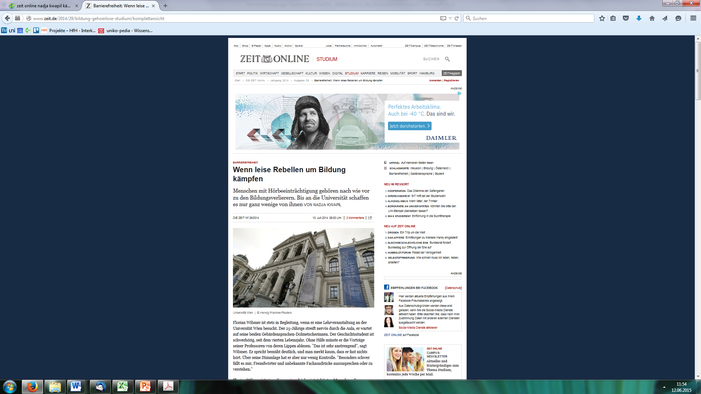
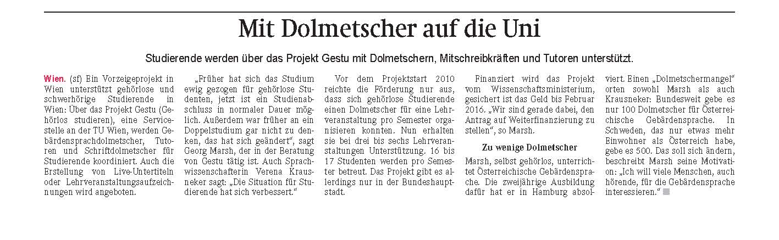
Servicestelle
Sorgt für nationale (und internationale) Vernetzung
Öffentlichkeitsarbeit

Slide 15

Website
www.gestu.at
Notes:
Wird als Unterseite des TSC der TU angbeoten

Slide 16
Technikunterstützung
Videoaufzeichnungen während der Vorlesungen -> Lernplattformen der Universitäten

Slide 17
Technikunterstützung
Live-Transkription (der Vorlesung)
  Vortrag (und eventuell Wortmeldungen aus dem Auditorium) werden live von Sprache nach Text gewandelt
  Text wird am Laptop dargestellt. Studierende können mitlesen
durch
  Schriftdolmetscher/innen vor Ort
  Schriftdolmetscher/innen/ Re-speaking remote (‚über das Internet zugeschaltet‘)

Slide 18






Technikunterstützung
Bla bla
blabla
Sprache
Text
Schriftdolmetschung
Re-speaking
Bla bla
blabla

Slide 19
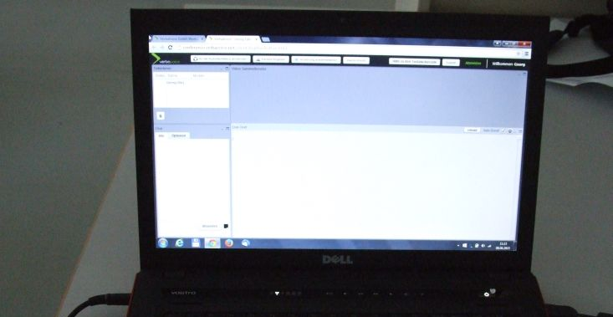
Technikunterstützung
Re-speaking
  Audioinformation eines Vortrages wird an
  'Re-Speaker/innen' übertragen
  Wird 'nachgesprochen‘ und mit Spracherkennungssoftware in Text umgewandelt
  Der Text wird in Browser (oder App) dargestellt
Interface für Live-Transkription

Slide 20



Technikunterstützung
Bla bla
blabla
Super!
Funkmikrofone für Dolmetscher/innen
Bei schlechter Akustik im Hörsaal

Slide 21
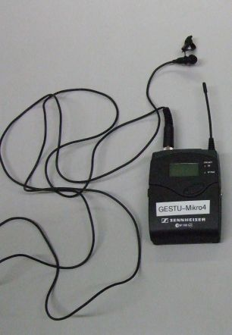
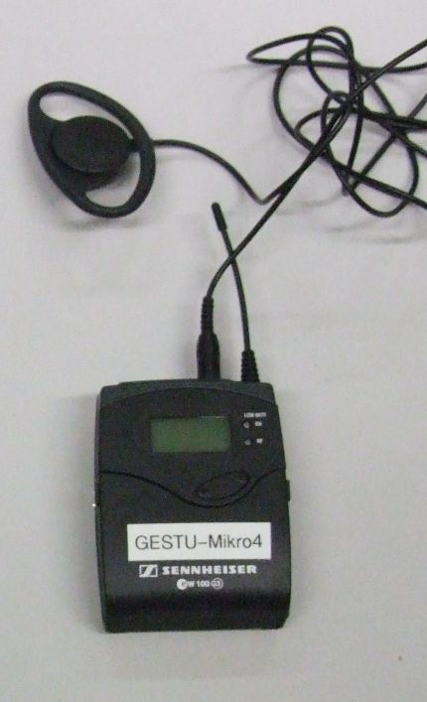
Technikunterstützung
Ansteckmikrofon mit Sender
Empfänger mit Ohrhörer

Slide 22
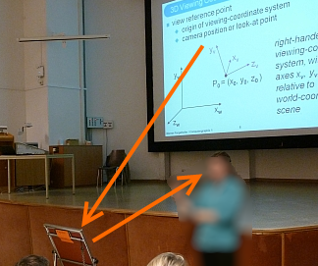
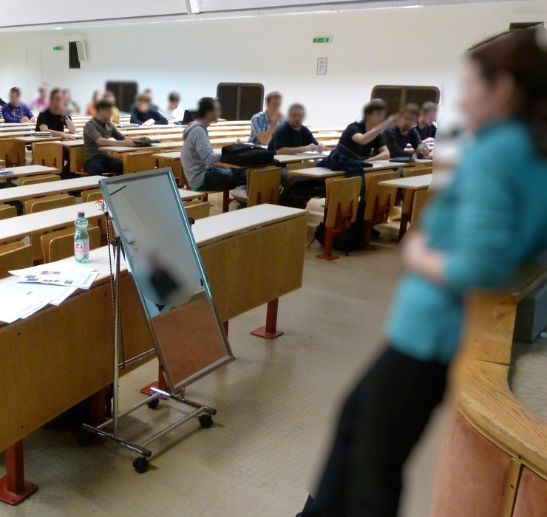
(Low-) Tech
Die ‚Spiegellösung‘

Slide 23
Fachgebärden
Auf ÖGS für viele Fachbegriffe noch keine Fachgebärden vorhanden (z.B. aus Molekularbiologie, Wirtschaftsinformatik, …)
Hoher Bedarf an akademischem Sprachregister auf ÖGS für tertiären Bereich (Austausch, Dolmetschung,…)
→ GESTU-Fachgebärdenentwicklung

Slide 24
Fachgebärden
Fachgebärden werden oft spontan von Studierenden untereinander oder mit Dolmetscher/innen vereinbart (entwickelt)
Sammeln der Fachgebärden
Diskutieren/verbessern in kleinen Fachgruppen
Zur Verfügung stellen der Fachgebärden für zukünftige Studierende (und andere interessierte Personen)

Slide 25
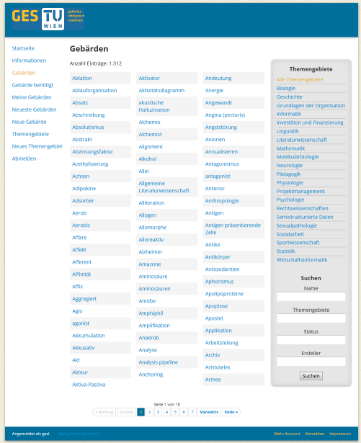
Fachgebärden
Online-Tool
Sammeln von Fachgebärden
Diskutieren über neue Gebärden
Derzeit:
ca. 1300 Fachvokabel
21 Themengebiete (teilweise überlappend)
Ca 30 Benutzer/innen
Oktober 2015: Veröffentlichung (für alle zugänglich)

Slide 26
Evaluation
Kontinuierliche Rückmeldungen der Studierenden und der Dolmetscher/innen
Umfangreiche Rückmeldungen der Studierenden und Dolmetscher/innen einmal pro Semester
Externe Evaluation kurz vor Ende der jeweiligen Förderperiode (Studierende, Servicestelle, Teamleitung, Vortragende, Dolmetscher/innen…)
  Verbesserung der Zusammenarbeit
  Qualitätsverbesserung

Slide 27
Zukunftsaussicht
Budgetverhandlungen mit dem bmwfw für die nächste Periode (2016-2018)
Wunsch: Unterstützung anderer Universitäten Österreichs beim Aufbau ähnlicher Unterstützungsmaßnahmen

Slide 28
Kontakt
Servicestelle
GESTU
Favoritenstrasse 9, Stiege 3, 1. Stock
1040 Wien
Öffnungszeiten: nach Vereinbarung
E-Mail: gestu@tuwien.ac.at
SMS und Videotelefon: +43 664 605 884 293
Skype: gestu-servicestelle

